Slide 1



VẬN DỤNG

Slide 2




Mỗi lần vượt qua thử thách bạn sẽ xây dựng được một ngôi nhà trên mảnh đất này.
3
KHÁM PHÁ VÙNG ĐẤT MỚI
2
1

Slide 3

3
2
1

Slide 4


Viết vào ô trống
Viết số
Đọc số
76 cm³
Bảy mươi sáu xăng-ti-mét khối
519 dm³
Năm trăm mười chín đề - xi - mét khối
85,08 dm³
Tám mươi lăm phẩy không tám đề - xi – mét khối
4
cm³
Bốn phần năm xăng – ti – mét khối
5
192 cm³
Một trăm chín mươi hai xăng – ti – mét khối
2001 dm³
Hai nghìn không trăm linh một đề - xi – mét khối
cm³
Ba phần tám xăng – ti – mét khối
3
8

Slide 5
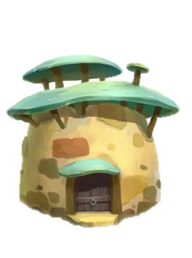
3
2
1

Slide 6
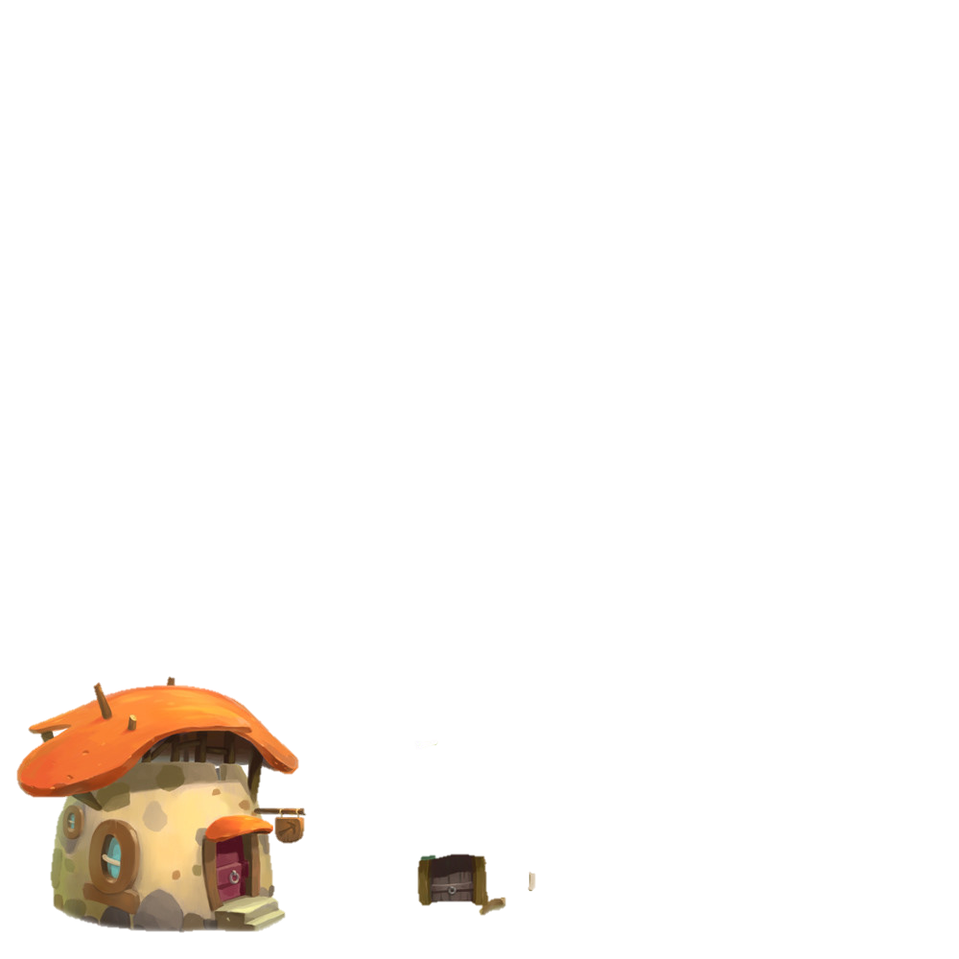
3
2
1

Slide 7


3
YEAH! CẢM ƠN CÁC BẠN NHÉ!
1

Slide 8

Dặn dò
Ôn lại bài
Chuẩn bị bài tiếp theo

Slide 9
Chúc các bạn học tốt

